Slide 1





ATELIER ROADM AP
LES CRAFTMEN PLANIFIENT LEUR MVP
JEUDI 15 Mars 2K18 – 09h00
@LaCasaDigitale/Galien

Slide 2
Démarche globale: cadrage agile
01
09
Bootstrap
Organisation
19.02.2018
Journée de partage des fondamentaux de l’agile et d’initiation de la dynamique d’équipe.
15.03.2018
Atelier de définition du processus et de l’organisation des rituels du projet
02
08
7
8
9
Vision
Roadmap
15.03.2018
Atelier de définition de la roadmap du projet avec priorisation et jalonnement des livraisons
27.02.2018
Atelier d’identification de la vision produit
03
4
5
6
07
Persona
Ateliers techniques
28.02.2018
Atelier de personnification et de priorisation des utilisateurs du produit
12.03 au 14.03.2018
Ateliers de validation de l’ensemble des points techniques nécessaires au lancement du projet
1
2
3
04
05
06
Roles et responsabilités
Storymap
Risques
01.03.2018
Atelier de définition des rôles et responsabilités des membres de la squad et d’identification de leurs interactions
05.03.2018
Atelier de recensement et de priorisation des userstories du produit.
06.03.2018
Atelier d’identification des risques et de défintion des actions de prévention

Slide 3
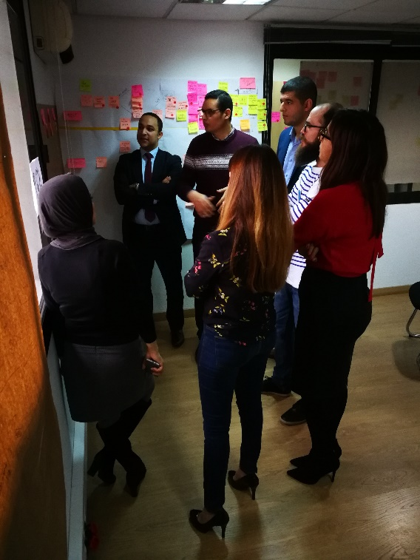
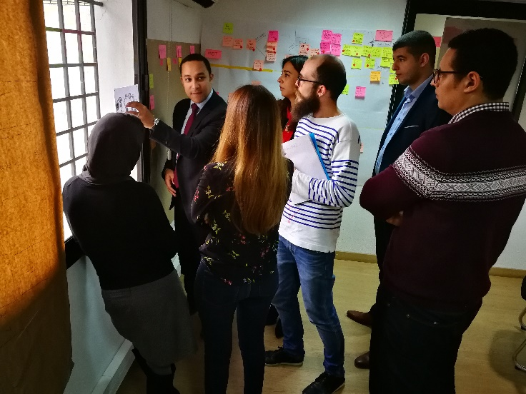
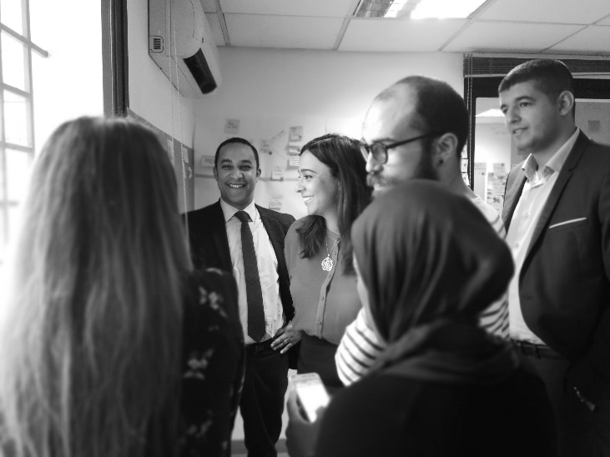
Déroulé de l’atelier Roadmap 15.03.2018
Les Craftmen ont reçu des experts métiers au sein de la Casa Digitale pour planifier les EPICS et prioriser les livraisons
Les participants à l’atelier ont placé sur une roadmap de 3 sprints (allant jusqu’au 19 Mai) les macro fonctionnalités de leurs MVP. L’exercice a été fait en tenant compte des spécificités métiers et de la complexité des EPICS.

Slide 4
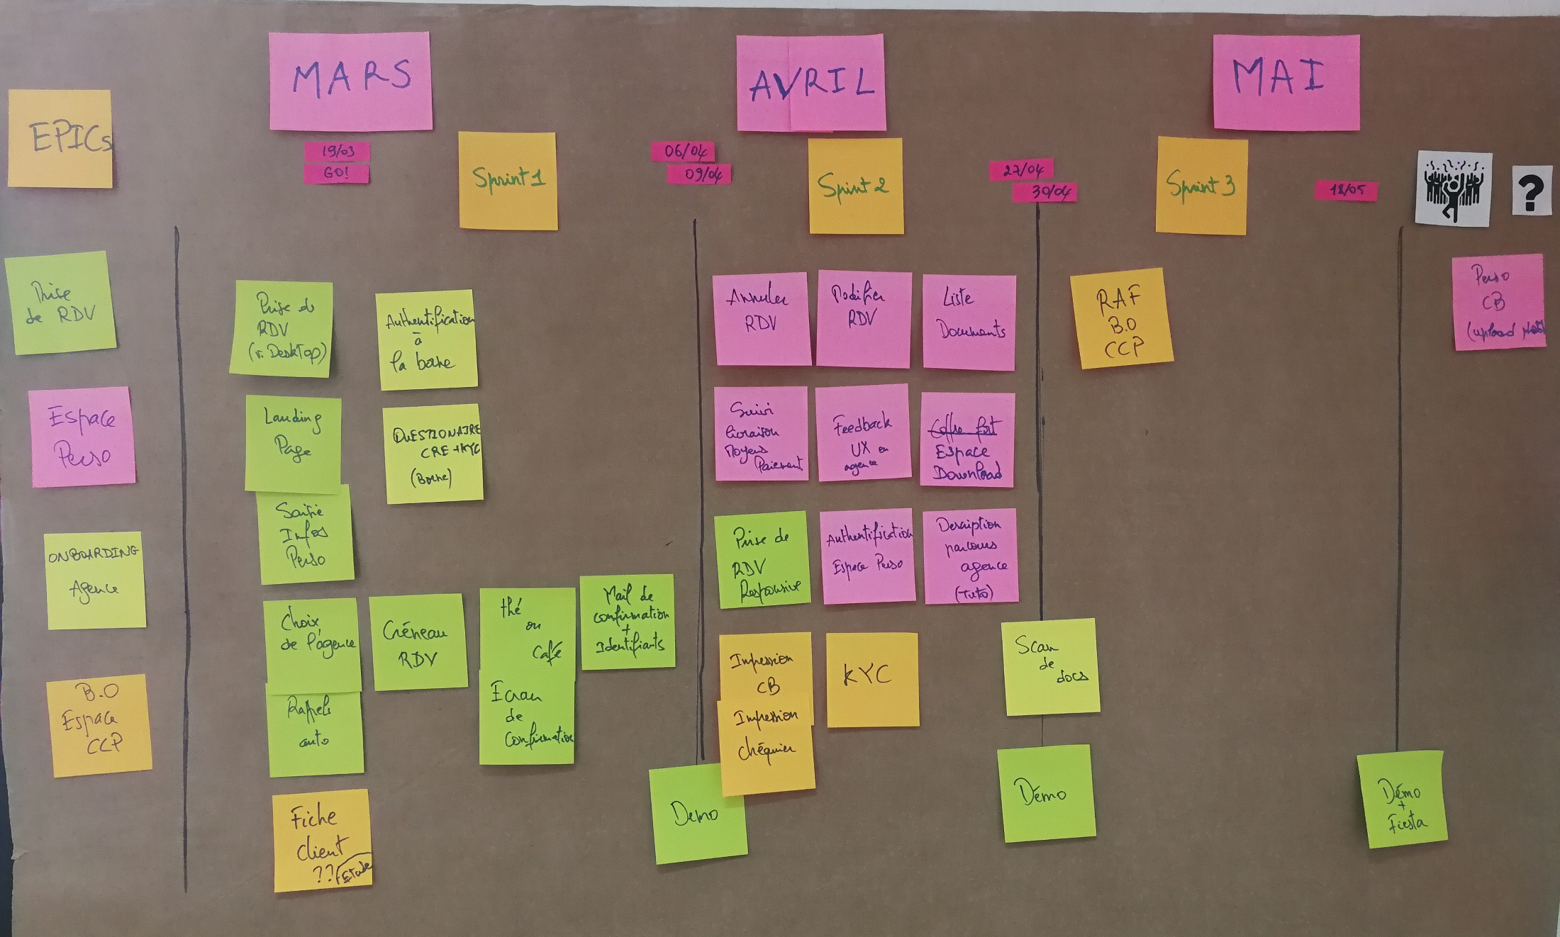
Roadmap

Slide 5
ROADMAP
EPICs
MARS
AVRIL
MAI
Itération 1
Itération 2
Itération 3
GO!
19/03
DEMO
06/04
DEMO
27/04
DEMO
18/05
Prise de RDV
Prise de RDV
(version desktop)
Authentification à la borne
Annuler RDV
Impression CB
RAF
Espace CCP
(Back Office)
Modifier RDV
Impression Chèque
Espace Perso
Landing Page
Questionnaire
CRE & KYC
(BORNE)
Liste Documents
(justificatifs, CIN..)
ONBOARDING Agence
Saisie des infos perso
Scan intelligent
Ateliers Etude :
Création fiche client en espace CCP
Suivi Livraison moyens de paiements (post création compte)
Back Office
Espace CCP
Choix de l’agence
Créneau RDV
Feedback expérience client
(post création compte)
Confirmation RDV
Ecran de confirmation
Espace Téléchargement
Thé ou Café
Mail de confirmation avec identifiants d’accès
Prise de RDV
(version responsive)
Rappels automatiques (mail)
Ateliers Etude: Besoin Espace Perso

Slide 6
Merci pour votre participation, la qualité de vos interventions et votre bonne humeur
….
Et au prochain atelier

